Slide 1

Notes:
BIENVENIDA Y SALUDOS
Bienvenidos a nuestra clase de hoy. Es una bendición estar juntos para seguir creciendo en el conocimiento de la Palabra de Dios y como discípulos de Él.

Slide 2


Lección 7
Hábito 4: Orar por y con Otros
Notes:
Introducción breve a la lección
Hoy, exploraremos el cuarto hábito de un discípulo de Cristo: Orar por y con otros.

Slide 3

Oración
Notes:
Oración
Comienza con la siguiente oración (o usa una propia):
Padre Celestial, te damos gracias por esta hora dedicada al estudio de tu Palabra. Te pedimos que abras nuestro corazones y mentes para comprender la importancia de la oración en la vida diaria. Ayúdanos a orar con fe, con confianza y según tu voluntad. Que tu Espíritu Santo nos guíe en esta lección y nos enseñe a ser fieles en la oración. En el nombre de Jesús oramos, Amén.

Slide 4

Objetivos de la Lección
Meditar en Lucas 11:1-13 buscando aplicaciones para la vida de un discípulo.
Describir el hábito de un discípulo: Orar con y por otros.
Analizar las oraciones de Pablo.
Notes:
OBJECTIVOS DE LA CLASE
Presente los tres objetivos principales de la lección. Invite a los estudiantes a tomar notas y a tener sus Biblias listas.
En la lección hoy día, nuestro objetivo es:
1. Meditar en Lucas 11:1-13 buscando aplicaciones para la vida de un discípulo.
2. Describir el hábito de un discípulo: Orar con y por otros.
3. Analizar las oraciones de Pablo.

Slide 5

Captar
Según el video de la tarea ¿cuáles son los beneficios y bendiciones de orar por y con los demás?
Notes:
CAPTAR Este paso sirve como “gancho” para captar la atención y preparar el corazón para recibir el mensaje de Dios.
Según el video ¿cuáles son los beneficios y bendiciones de orar por y con los demás? Permite que los estudiantes contestan.
Mientras vivimos como discípulos que quieren hacer discípulos de otros, oramos para que Dios obre en ellos a través de la Palabra.
Orar por y con otros también puede abrir puertas para compartir el Evangelio. El Evangelio se puede compartir a través de una oración que expresa verdades bíblicas de que somos salvos solo por el trabajo de Jesús y por medio de la fe.
Ser un ejemplo de oración como el hábito de un discípulo para aquellos que son nuevos en la fe.

Slide 6

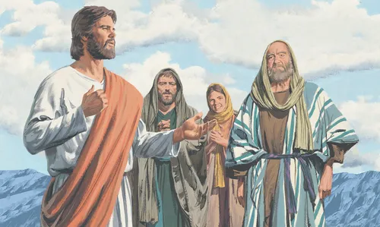
Contar
Lucas 11:1-13
Notes:
CONTAR Se puede leer directamente la historia en la Biblia o narrarla con palabras propias.
Lucas 11:1-13
En cierta ocasión, Jesús estaba orando en un lugar y, cuando terminó, uno de sus discípulos le dijo: «Señor, enséñanos a orar, así como Juan enseñó a sus discípulos.» ² Jesús les dijo: «Cuando ustedes oren, digan: “Padre, santificado sea tu nombre. Venga tu reino. ³ El pan nuestro de cada día, dánoslo hoy.⁴ Perdónanos nuestros pecados, porque también nosotros perdonamos a todos los que nos deben. Y no nos metas en tentación.”»
⁵ También les dijo: «¿Quién de ustedes, que tenga un amigo, va a verlo a medianoche y le dice: “Amigo, préstame tres panes, ⁶ porque un amigo mío ha venido a visitarme, y no tengo nada que ofrecerle”? ⁷ Aquél responderá desde adentro y le dirá: “No me molestes. La puerta ya está cerrada, y mis niños están en la cama conmigo. No puedo levantarme para dártelos” ⁸ Yo les digo que, aunque no se levante a dárselos por ser su amigo, sí se levantará por su insistencia, y le dará todo lo que necesite. ⁹ Así que pidan, y se les dará. Busquen, y encontrarán. Llamen, y se les abrirá. ¹⁰ Porque todo aquel que pide, recibe; y el que busca, encuentra; y al que llama, se le abre. ¹¹ ¿Quién de ustedes, si su hijo le pide pan, le da una piedra? ¿O si le pide un pescado, en lugar del pescado le da una serpiente? ¹² ¿O si le pide un huevo, le da un escorpión? ¹³ Pues si ustedes, que son malos, saben dar cosas buenas a sus hijos, ¡cuánto más el Padre celestial dará el Espíritu Santo a quienes se lo pidan!»

Slide 7
Consolidar
Lucas 11:1-13
Notes:
CONSOLIDAR Hacemos estas cuatro preguntas para dar firmeza, o aplicar la Palabra de Dios a nuestros corazones y a nuestras vidas.

Slide 8


Consolidar
Lucas 11:1-13
¿Cuál es el punto principal de la historia?
Notes:
¿Cuál es el punto principal de la historia?
Jesús enseña el Padrenuestro y explica la importancia de la persistencia en la oración.

Slide 9

Consolidar
Lucas 11:1-13
¿Qué pecado veo en esta historia y confieso en mi vida?
Notes:
¿Qué pecado veo en esta historia y confieso en mi vida?
La falta de oración constante.
La duda en el poder de Dios.
La falta de confianza en que Él proveerá.
Podemos caer en palabrería, creyendo que nuestras oraciones tienen que ser largas.
A veces mis oraciones no se parecen a la esta en nada. Me enfoco solo en lo terrenal.

Slide 10

Consolidar
Lucas 11:1-13
¿En qué versos y palabras de esta historia veo el amor de Dios hacia mí?
Notes:
¿En qué versos y palabras de esta historia veo el amor de Dios hacia mí?
V.2-4 Jesús nos da el Padrenuestro, un gran ejemplo de cómo orar. Esto implica que somos sus hijos queridos. Esa es nuestra identidad. Dios perdona, provee, y nos fortalece para la hora de tentación.
Nuestro Padre efectivamente sí nos perdona nuestras deudas.
V. 9-10 Así que pidan, y se les dará. Busquen, y encontrarán. Llamen, y se les abrirá. Porque todo aquel que pide, recibe; y el que busca, encuentra; y al que llama, se le abre.” Siempre nos va a dar lo bueno. Siempre quiere que oremos.
V.13 Cuánto más el Padre celestial dará al Espíritu Santo a quienes se lo pidan.

Slide 11

Consolidar
Lucas 11:1-13
¿Qué pediré que Dios obre en mí para poner en práctica su Palabra?
Notes:
¿Qué pediré que Dios obre en mí para poner en práctica su Palabra?
Que me ayude a orar en el Espíritu Santo que hace mi voluntad como la voluntad de Dios.
Que me dé la confianza de que mi Padre Celestial me escucha y que Él me responderá conforme a su voluntad.

Slide 12
Objetivos de la Lección
Analizar y aplicar Lucas 11:1-13 utilizando el método de las 4C.
Describir el hábito de un discípulo: Orar con y por otros.
Analizar las oraciones de Pablo.
Notes:
En la lección de hoy, nuestro objetivo es:
1. Analizar y aplicar la historia de Lucas 11:1-13 utilizando el método de las 4C.
2. Describir el hábito de un discípulo: Orar con y por otros.
3. Analizar las oraciones de Pablo.

Slide 13
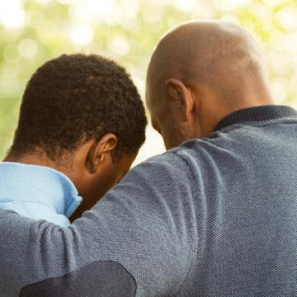
Hábito 4: Orar con y por otros
Estén siempre gozosos. Oren sin cesar. Den gracias en todo, porque esta es la voluntad de Dios para con vosotros en Cristo Jesús.
1 Tes. 5:16-18
Notes:
Hábito 4: Orar con y por otros
Estén siempre gozosos. Oren sin cesar. Den gracias en todo, porque esta es la voluntad de Dios para con ustedes en Cristo Jesús. 1 Tes. 5:16-18

Slide 14
Jesús y la oración
Oró en la mañana (Marcos 1:35)
Subió al monte (Mateo 14:23)
Se retiraba a lugares apartados (Lucas 5:15-16)
Oró antes de elegir los discípulos (Lucas 6:12)
Oró en Getsemaní (Lucas 22:39-46)
Oró por sus enemigos (Lucas 23:34)
Notes:
Jesús y la oración
La oración es esencial en la vida de un discípulo. Jesús dedicó mucho tiempo a orar.
Su vida tenía un ritmo de retiro y regreso: buscaba momentos de soledad para orar y luego volvía a la gente. Aquí algunos ejemplos:
Marcos 1:35 Muy de mañana, cuando todavía estaba muy oscuro, Jesús se levantó y se fue a un lugar apartado para orar.
Mateo 14:23 Luego de despedir a la gente, subió al monte a orar aparte.
Lucas 5:15-16 Pero su fama extendiéndose, y mucha gente se reunía para escucharlo y para que los sanara de sus enfermedades; pero Jesús se retiraba a lugares apartados para orar.
Lucas 6:12 Antes de elegir a los apóstoles, pasó la noche en oración.
Lucas 22:39-46 Oró fervientemente en Getsemaní antes de su arresto.
Lucas 23:34 Oró por sus enemigos.

Slide 15
Según las Escrituras ¿qué es la oración?
Notes:
2. Según las Escrituras, ¿qué es la oración?

Slide 16
¿Qué es la oración?
La comunion del corazón del creyente con Dios.
El deseo de los humildes oíste, oh Jehová;
Tú dispones su corazón y haces atento tu oído.
Salmos 10:17
Notes:
La oración es la comunión del corazón del creyente con Dios.
Puede expresarse en voz alta de corazón. De lo contrario es solo palabrería vacía. Jesús advirtió: Y al orar, no hablen solo por hablar como hacen los gentiles, porque ellos se imaginan que serán escuchado por sus muchas palabras (Mateo 6:7).
La oración puede ser el deseo silencioso del corazón que se presenta ante Dios por medio de Cristo: “El deseo de los humildes oíste, oh, Jehová; Tú dispones su corazón y haces atento tu oído” (Salmo 10:17). Un suspiro, una lágrima o levantar los ojos al cielo reflejan el deseo del corazón.

Slide 17
¿Cuáles son algunas cosas tener en cuenta cuando orando con otros?
Notes:
¿Cuáles son algunas cosas tener en cuenta cuando orando con otros?

Slide 18
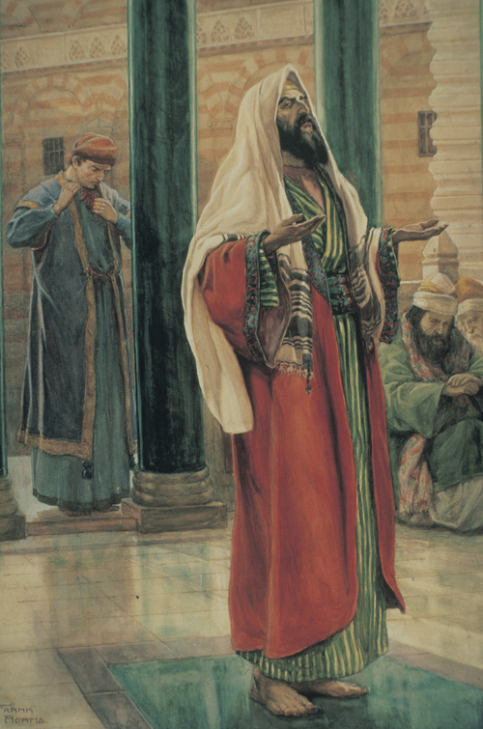
Notes:
Deseamos demostrar la oración que desea Dios (#2), enfocados en quién es Dios y no en nosotros mismos.
Lucas 18:9-14
⁹ A unos que a sí mismos se consideraban justos y menospreciaban a los demás, Jesús les dijo esta parábola: ¹⁰ «Dos hombres fueron al templo a orar: uno de ellos era fariseo, y el otro era cobrador de impuestos. ¹¹ Puesto de pie, el fariseo oraba consigo mismo de esta manera: “Dios mío, te doy gracias porque no soy como los demás, que son ladrones, injustos y adúlteros. ¡Ni siquiera soy como este cobrador de impuestos! ¹² Ayuno dos veces a la semana, y doy la décima parte de todo lo que gano.” ¹³ Pero el cobrador de impuestos, desde lejos, no se atrevía siquiera a levantar los ojos al cielo, sino que se golpeaba el pecho y decía: “Dios mío, ten misericordia de mí, porque soy un pecador.” ¹⁴ Yo les digo que éste volvió a su casa justificado, y no el otro. Porque cualquiera que se enaltece, será humillado; y el que se humilla será enaltecido.»

Slide 19

Notes:
La oración es una expresión de unidad. Si damos la impresión de que estamos expresando unidad al orar con personas enredadas en la falsa doctrina, podríamos alentarlas en una doctrina errónea que es perjudicial o mortal para su fe.

Slide 20
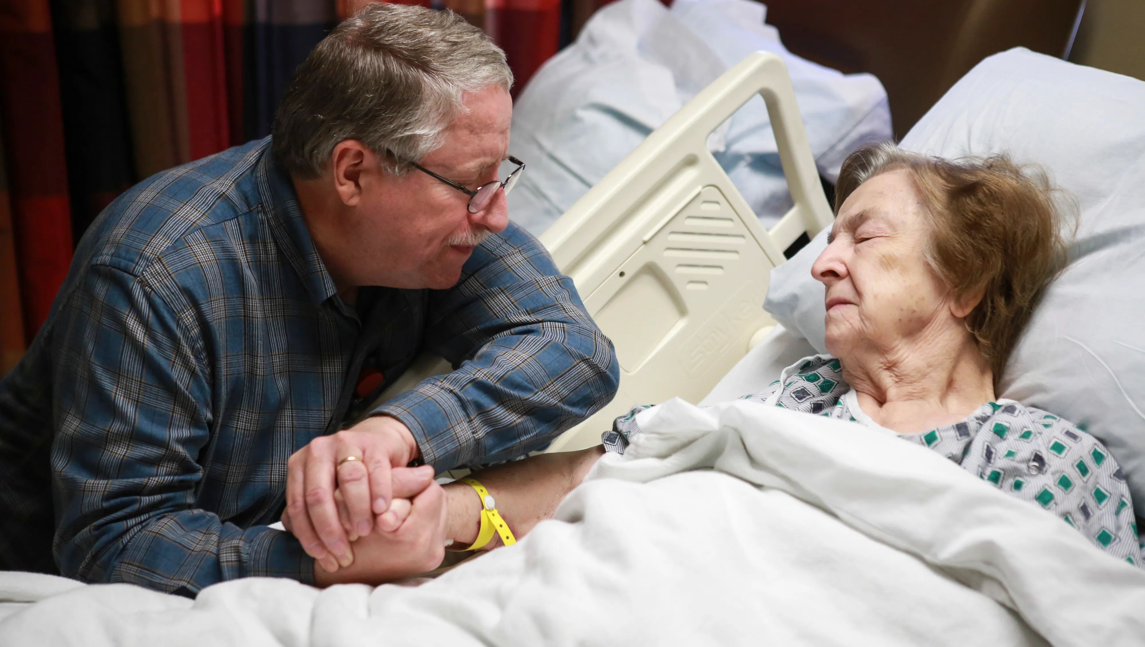
Notes:
En casos de enfermedad, vamos a querer orar por la necesidad física sin dejar de lado necesidad física.

Slide 21
Objetivos de la Lección
Analizar y aplicar Lucas 11:1-13 utilizando el método de las 4C.
Describir el hábito de un discípulo: Orar con y por otros.
Analizar las oraciones de Pablo.
Notes:
En la lección para el dia de hoy, nuestro objetivo es:
1. Analizar y aplicar la historia de Lucas 11:1-13 utilizando el método de las 4C.
2. Describir el hábito de un discípulo: Orar con y por otros.
3. Analizar las oraciones de Pablo.

Slide 22
Considerando las oraciones de Pablo,
¿cómo queremos orar también nosotros como discípulos?
Notes:
1. Como discípulos, deseamos orar regularmente y conforme a la voluntad de Dios. ¿Cómo aprendemos a hacerlo? La Biblia presenta muchos ejemplos de oraciones de las cuales podemos aprender. Hoy vamos a analizar algunos ejemplos del apóstol Pablo. Mientras los leemos, anoten sus observaciones. Considerando las oraciones de Pablo en la Palabra inspirada de Dios, ¿cómo deberíamos orar también nosotros como discípulos?

Slide 23
Romanos 15:13
¡Que el Dios de la esperanza los llene de todo gozo y paz en la fe, para que rebosen de esperanza por el poder del Espíritu Santo!
Notes:
Romanos 15:13 ¡Que el Dios de la esperanza los llene de todo gozo y paz en la fe, para que rebosen de esperanza por el poder del Espíritu Santo!

Slide 24
Efesios 1:16-18
No ceso de dar gracias por ustedes al recordarlos en mis oraciones, para que el Dios de nuestro Señor Jesucristo, el Padre de gloria, les dé espíritu de sabiduría y de revelación en el conocimiento de él. Pido también que Dios les dé la luz necesaria para que sepan cuál es la esperanza a la cual los ha llamado, cuáles son las riquezas de la gloria de su herencia en los santos.
Notes:
Efesios 1:16-18 No ceso de dar gracias por ustedes al recordarlos en mis oraciones, para que el Dios de nuestro Señor Jesucristo, el Padre de gloria, les dé espíritu de sabiduría y de revelación en el conocimiento de él. Pido también que Dios les dé la luz necesaria para que sepan cuál es la esperanza a la cual los ha llamado, cuáles son las riquezas de la gloria de su herencia en los santos.

Slide 25
Filipenses 1:9-11
Y esto le pido en oración: que el amor de ustedes abunde aún más y más en ciencia y en todo conocimiento, para que aprueben lo mejor, a fin de que sean sinceros e irreprensibles para el día de Cristo, llenos de los frutos de justicia que vienen por medio de Jesucristo, para gloria y alabanza de Dios.
Notes:
Filipenses 1:9-11 Y esto le pido en oración: que el amor de ustedes abunde aún más y más en ciencia y en todo conocimiento, para que aprueben lo mejor, a fin de que sean sinceros e irreprensibles para el día de Cristo, llenos de los frutos de justicia que vienen por medio de Jesucristo, para gloria y alabanza de Dios.

Slide 26
1 Tesalonicenses 1:2-3
Siempre damos gracias a Dios por todos ustedes, y los tenemos presentes en nuestras oraciones. Constantemente lo recordamos delante de nuestro Dios y Padre por sus actos de fe; por su trabajo, que es fruto de su amor, y por su sufrida esperanza en nuestro Señor Jesucristo.
Notes:
1 Tesalonicenses 1:2-3 Siempre damos gracias a Dios por todos ustedes, y los tenemos presentes en nuestras oraciones. Constantemente lo recordamos delante de nuestro Dios y Padre por sus actos de fe; por su trabajo, que es fruto de su amor, y por su sufrida esperanza en nuestro Señor Jesucristo.

Slide 27
Considerando las oraciones de Pablo,
¿cómo queremos orar también nosotros como discípulos?
Notes:
3. Considerando las oraciones de Pablo en la Palabra inspirada de Dios, ¿cómo deberíamos orar también nosotros como discípulos? Permite que los estudiantes contesten.
Las oraciones de Pablo fueron constantes (nota cuantas veces Pablo dice cosas como “siempre” y “constantemente”), con un espíritu de agradecimiento, y casi siempre específicas sobre el crecimiento espiritual en los demás o para agradecer a Dios por las bendiciones espirituales que vio en los demás.
Que nuestras oraciones por los demás sean constantes, con agradecimiento, y espiritualmente enfocadas.

Slide 28

Tarea para Lección 8
Ver el video 8
Leer Lucas 10:38-42
Reflexionar y responder
Notes:
1. Ver el siguiente video breve de instrucción: https://www.youtube.com/watch?v=DzD-qWaNmyo
2. Leer en sus Biblias la historia de Lucas 10:38-42.
3. Reflexionar y responder:
A. Según Jesús, ¿qué estaba haciendo mal Marta?
B. ¿Qué hizo María en la historia?
C. ¿Por qué el hecho de que Jesús diga que hay “una sola cosa necesaria” es un consuelo para un discípulo de Jesús?

Slide 29
Oración o Bendición
Notes:
2. Oración de clausura y despedida
Señor Dios, gracias por el tiempo que hemos pasado hoy en tu Palabra. Gracias por mostrarnos, a través de las Escrituras, cómo la oración es un regalo precioso que nos permite hablar contigo y confiar en tu amor y provisión. Te pedimos que nos ayudes a poner en práctica lo que hemos aprendido, que nuestras oraciones sean constantes y reflejen un corazón lleno de gratitud, amor y fe. Que, como Pablo, busquemos tu gloria en cada oración y recordemos orar por nuestros hermanos.
Padre, fortalece nuestra relación contigo y ayúdanos a ser luz para los demás a través de nuestras oraciones. Deseamos orar sin cesar, y confiamos que tú escuchas y respondes conforme a tu perfecta voluntad. Guarda y bendice a cada persona aquí presente, y permítenos seguir creciendo juntos en el conocimiento y amor de Cristo nuestro Salvador. En el nombre de Jesús oremos. Amén.

